Slide 1
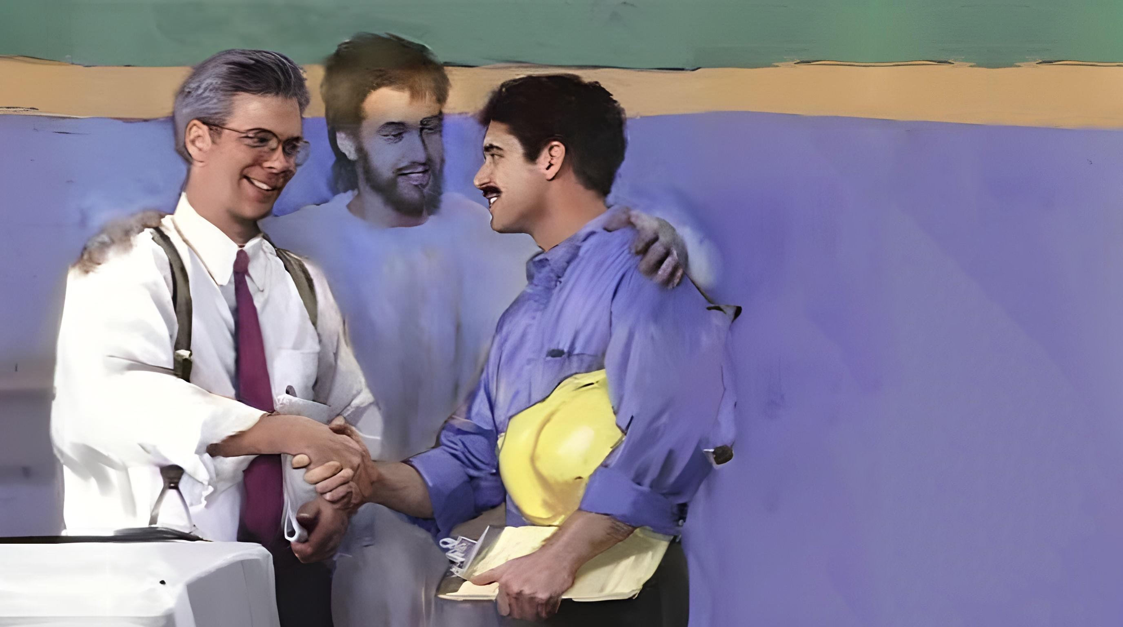
Les 12 fu 21 Ma’art 2026
LIBI MAKANDRA

Slide 2
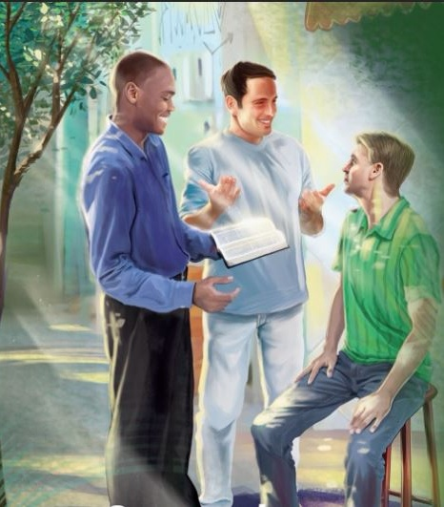
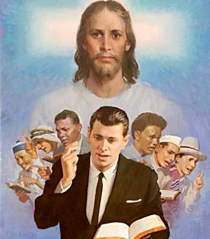
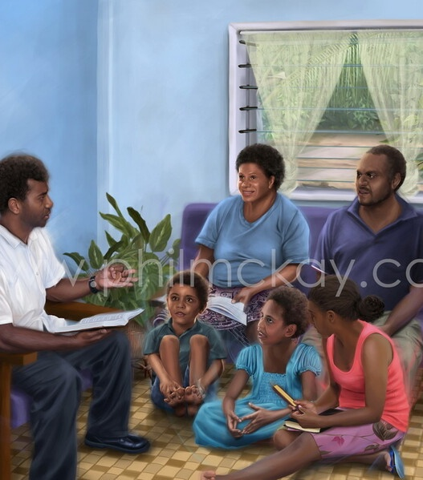

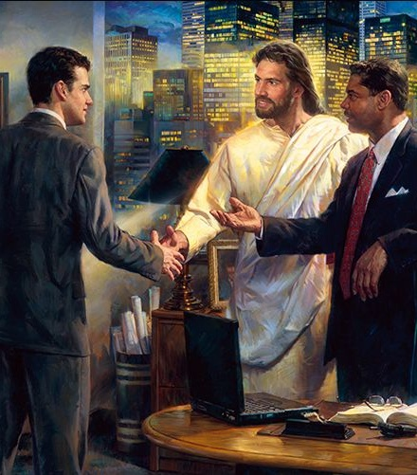

“A fasi fa yu e taki mus' de alaten nanga kenade,a musu abi sowtu, dati yu kan sabi fa yu musu piki ibriwan sma” Kol. 4:6

Slide 3


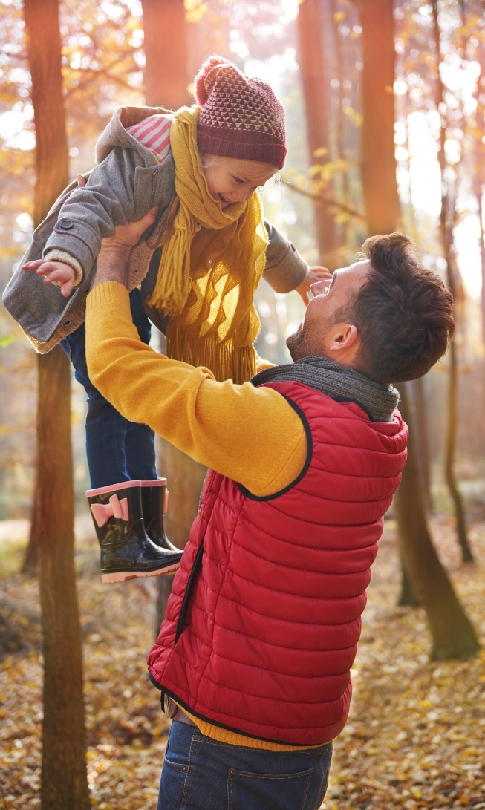

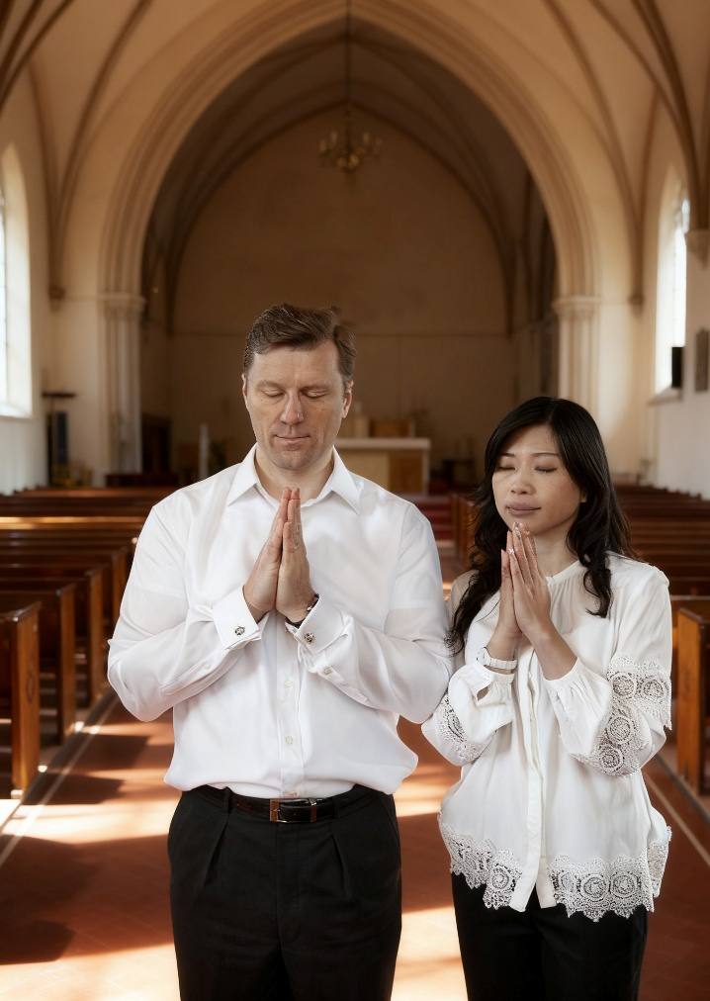






Ini a pisi di e go moro fu a aladei libi, fu a brifi , Pawles e skrifi abra fa a libi makandra musu de,ini den difrenti miti makandra fu libisma.
Libi makandra e tya frekti nanga tak'taki. Dat’ede switi libi makandra musu de, owktu wan agri musu de san abi wa’rde, marki fu miti, nanga fa wi sa doro.
Pawles e gi wi reigel di wi kan gebroiki fu meki a libimakandra mindri trowsma ,bigisma nanga pikin,basi nanga srafu, mindri kerki brada nanga kerki sisa nanga mindri bribisma nanga den di no e bribi.
Libimakandra fu trowsma.( Kol. 3:18,19)
Libimakandra fu bigisma nanga pikin negre.( Kol. 3:20,21)
Libimakandra fu basi nanga wrokoman.( Kol. 3:22-25;4:1)
Libimakandra ini Kerki ( Kol.4:2-4)
Libimakandra nanga den di no e bribi.( Kol.4:5,6)

Slide 4




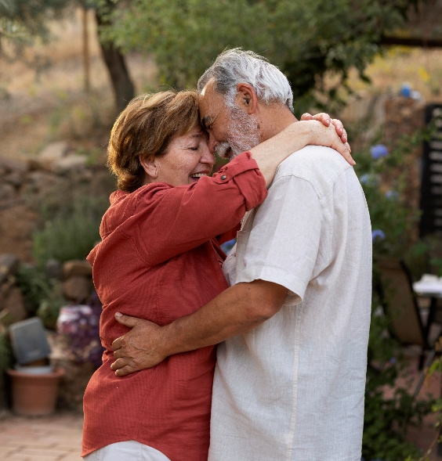


LIBIMAKANDRA FU TROWSMA
“Trowmisi,saka yu srefi gi yu trowman, leki fa a fiti ini Masra. Trowman, lobi yu wefi e'n no grofu nanga den.” (Kol. 3:18-19)
Den skrifi na a srefi ten, so den brifi fu Kolose nanga Efeise abi densrefi ( owktu di de na mindri) rai fu trowsma.( Kol.3:18,19; Efeise 5:21-33).
Trowmisi musu saka den srefi gi den trowman.( Kol. 3:18;Efeise 5:22-24)
A saka disi na wan agri makandra ( Efeise 5:21) e’n a mus' fiti ini Masra ai.”
Trowman musu lobi den trowmisi.( Kol.3:19;Efeise 5:28)
Lobi den nanga a srefi lobi di Krestes ben lobi wi.
( Efeise 5:25)
Den de frantwortu gi den bun fu skin makandra.
( Efeise 5:29)
No “grofu”(no mek’ den kisi bita ati,no de wreit,no meki den firi dat’ den de na katibo,den no’m de yu srafu.)
Ala den trowsma musu wroko leki wan, taki makandra e'n teki besroiti nanga wan sten, pe a man de a edeman ini a famiri. Ibriwan musu suku a bun fu a trawan.

Slide 5

“Meki ibriwan gi lobi, no demandi lobi.Gro miti san de moro hei ini yusrefi e'n de esi fu si a bun ini makandra. Te yu sabi dati a trawan e si warti ini yu ,ai kraka yu, ai meki yu de tefreide. Firi fu makandra nanga respeki e kraka fu duen moro bun, so lobi srefi e gro e'n ai kraka wi fu go moro hei na bun sei. […]
A uma musu respeki en masra. A masra musu lobi e'n de switi nanga en wefi; di den trow sweri e tyari den fu de wan, so srefi a bribi ini Krestes musu meki den de wan ini En. San Gado sa lobi moro , dan te ai si den di e go trow e suku makandra fu leri fu Yeises ,owktu fu abi En Yeye moro furu nanga den?”
EGW (The Christian Home, pp. 107, 114)

Slide 6



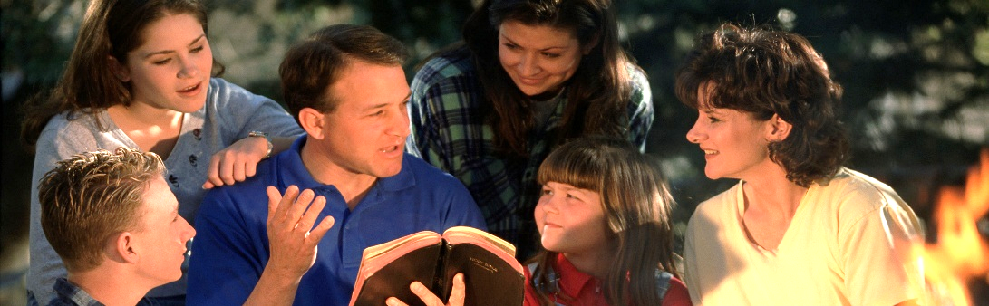
LIBI MAKANDRA FU BIGISMA NANGA PIKIN NENGRE
“Pikin gi yu bigisma yesi ini alasani, bika Masra lobi so. Papa no meki yu pikin abi bita ati nanga yu, noso den sa lasi ati.” (Kol. 3:20-21)
Ini a libimakandra fu tide, a wortu" bigiwan”(sobu mama nanga papa ) wi musu gebroiki na trosma nanga pe wan nomo de( sobu wan ma noso wan pa).Leki fa Pawles e si en, wan gesontu libi makandra no didon soso na den bigiwan , ma owktu na den pikin srefi.
Frantwortu fu boi nanga uma pikin.( Kol. 3:20 ; Eif.6:1-3)
A spikri, dati pikin musu gi yesi
Disi skrifi ini a komandi di e meki fo
Moro fara , gi yesi abi en eigi blesi
Frantwortu fu bigisma( Kol. 3:21;Eif.6:4)
Tiri den sondro fu meki den las' ati. No meki den bruya
No meki den kisi atibron, fu di yu lasi pasensi,no de wan tu mofo gon
Leri den, den pasi fu Gado.
( Deut. 6:6;Leri 22:6)
Morgu nanga/noso neti anbegi leki famiri de prenspari fu wi pikin leri fu Gado, fu teki besroiti fu te'go libi. Wi no musu fergiti dati wi eksempre na san e leri wi pikin a moro bun fasi.

Slide 7

“Pa nanga ma, meki den pikin fu yu si, dati yu lobi den e'n dati yu sa du ala san yu man, fu meki den breiti . Efu yu du so , den skotu fu yu di de fanowdu kan abi wan moro bigi krakti ini den nyosi nyosi denki. Tiri yu pikin nanga safri ,nanga lobi, memre dati den engel fu den na alaten e si a fesi fu Mi Tata di de na ini heimel.” Efu winsi dati den engel du gi yu pikin, a wroko di Gado gi den fu du, wroko makandra nanga den , fu du san yu musu fu du”
EGW (The Christian Home, p. 193)

Slide 8



WROKO MAKANDRA FU BASI NANGA WROKOMAN
“Srafu gi yu basi na grontapu yesi ini ala sani.Duen no soso te den e luku yu e'n fu meki den prisiri, ma nanga yu heri ati e'n respeki fu Masra” (Kol. 3:22)
A wroko makandra fu dini, di ben de ini a ten fu Pawles no ben de kweti kweti nanga a sortu srafu ten di onkoloku fasi, de te na a dei fu tide. Datmeki wi musu ferstan a rai disi na fa wi e si basi nanga wrokoman wroko makandra.
Fa wrokoman e tya den srefi
( Kol. 3: 22-25; Eif.6:5-8)
Alaten du ala di yu kan, srefi efu no wan man e luku
Meki ala muiti fu du yu wroko moro bun ,di yu e duen gi Gado
Teki piri ai, te den abi leti
Bun wroko e pai
Wan takru basi no e puru a frantwortu fu saka wi srefi.( 1 Pei. 2:18)
Fa basi e du ( Kol. 4:1;Eif.6:9)
Tyari nanga rekfardek nanga reti
No warskow nanga dwingi
Ala basi abi wan basi na en tapu,pe a musu gi frantwortu
Wi ala, basi nanga wrokoman na dinari( srafu )fu Krestes,di wi e dini En.

Slide 9

“A no ben a wroko fu a apostel fu tyari orde, noso fu de refri ini a libi makandra ,fu proberi fu du disi ben sa hender a gro fu a bun nyunsu. Ma a leri sani di seki a fundamenti fu srafu ten ,di efu yu du den, ben sa seki a heri sistema. […]
A komakandra fu den Kresten e tai wan hebi tai fu basi nanga srafu, kownu nanga dinari.a preikiman nanga a lagi sondari, di feni Krestes di e krin fu sondu. Den alamala wasi ini a srefi brudu. A srefi Yeye e gi den libi. Den ala tron wan ini Krestes Yeises”
EGW (The Acts of the Apostles, p. 459-460)

Slide 10


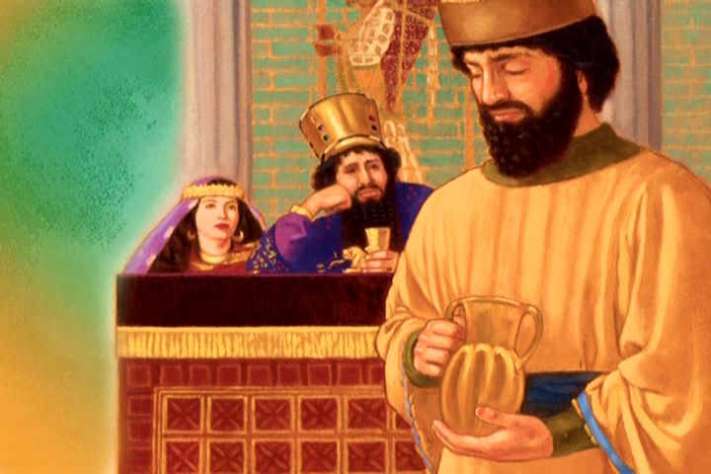
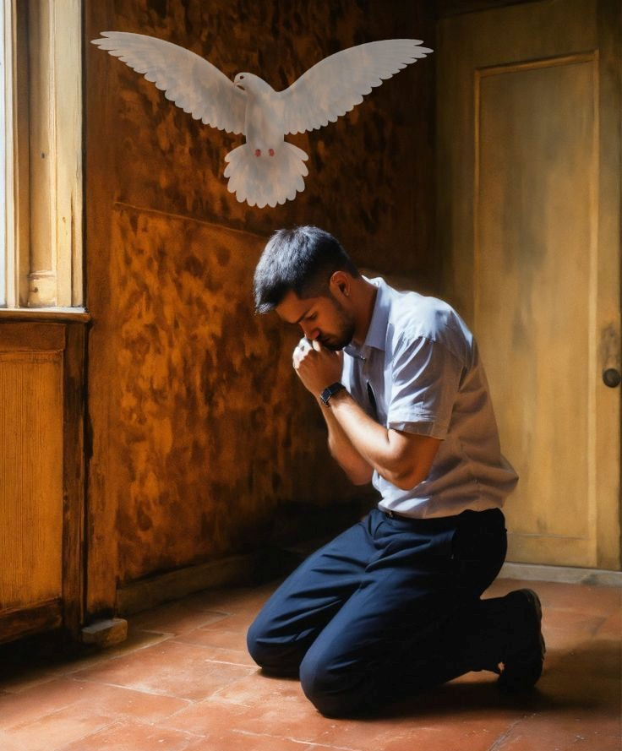
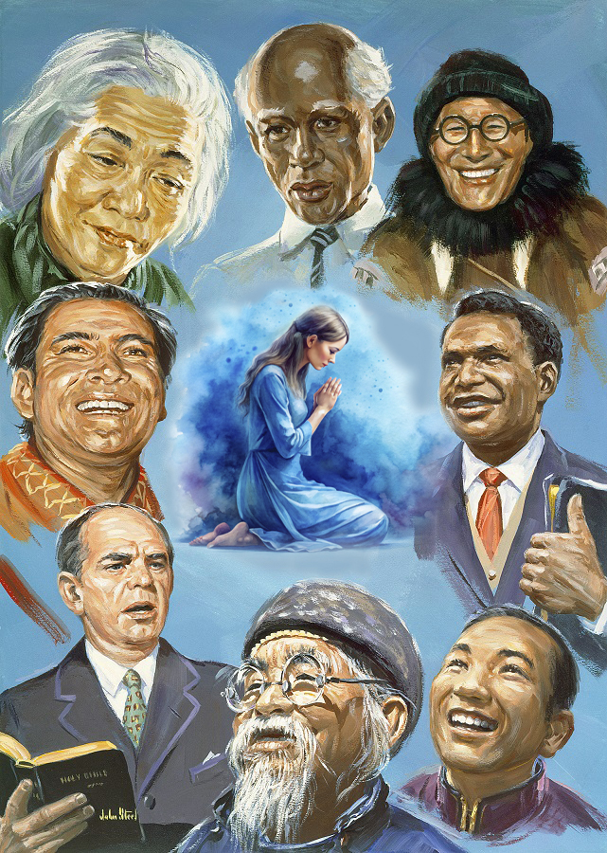
LIBI MAKANDRA INI KERKI
“Blesi yusrefi fu begi,de na ai ,gi tangi” (Kol. 4:2)
Wi e kisi a trusu “ fu begi gi makandra", bika” a begi fu wan rekfardek sma krakti, ai wroko “( Yak. 5:16).
Boiti den mamaten nanga neti begi, Pawles e stel fo'r dati wi mus begi na alaten.( Kol. 4:2;Eif.6:18;1 Thes. 5:17). Leki fa Neheimiya begi,nanga tap mofo, fesi a kownu ( Neh.2:4) wi abi a okasi fu begi na ala presi nanga sitewasi.
Morofara wi abi a dyaranti dati a Santa Yeye sa frander wi begi fu meki a wroko.( Roma 8:26).
Pawles e aksi spesrutu fu begi gi den di e prati a bun nyunsu..( Kol. 4:3,4;Effei.6:19) A no abi trobi efu a preikiman abi pikinso noso furu ondrofeni in a panya fu a bun nyunsu; no wan sma bun nofo ini a wroko disi. Pawles ensrefi no ben begi wawan, ma owktu aksi den brada fu begi gi en, dati a ben sa taki den yoistu wortu.

Slide 11

“ini ala muiti di wi e meki na ala presi pe wi a tyari a tru sani, a de fanowdu fu kisi ala sortu prakseri, difrenti maniri. Difrenti fasi nanga someni ede. Someni fasi fu wroko makandra. Alamala musu wroko fu gi rai makandra, fu begi makandra . Krestes e taki" efu tu fu yu sa agri na grontapu, san a kan de,e'n den sa aksi, dan a sa psa, mi Tata na heimel sa duen .(Mat. 18:19)”
EGW (Selected Messages, vol. 3, p. 24)

Slide 12


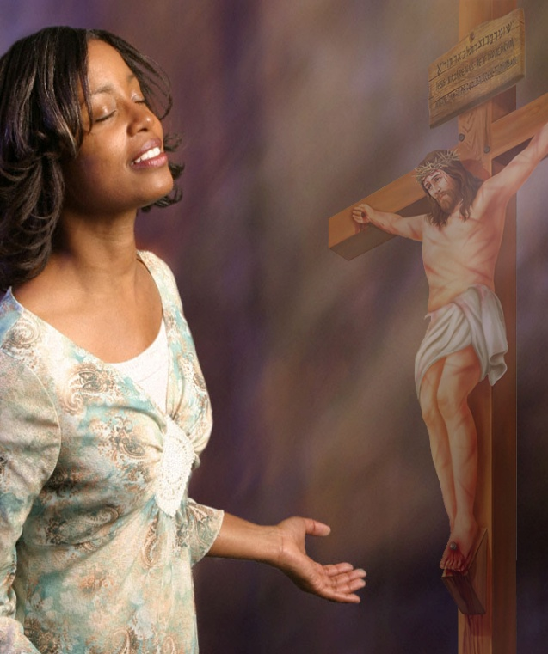
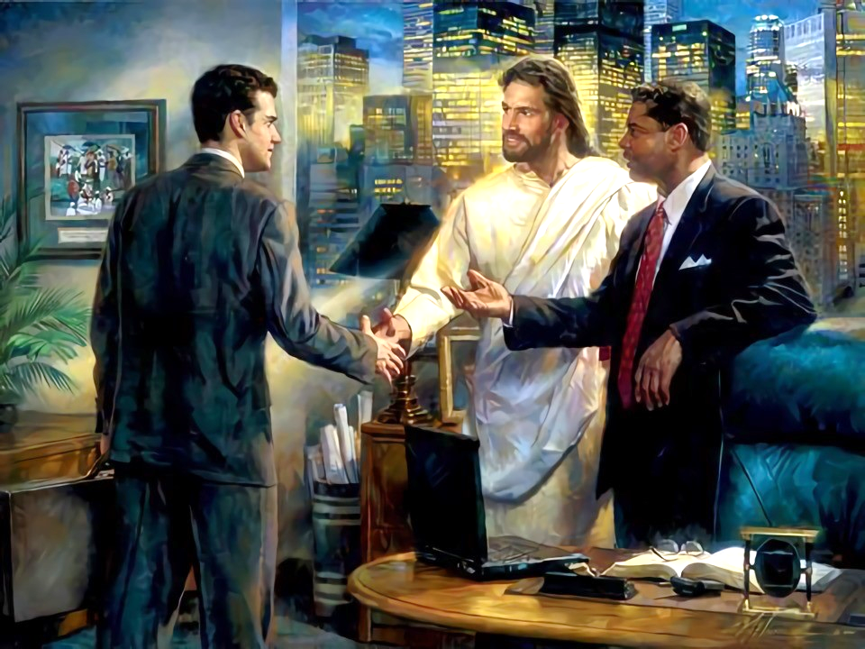
LIBI MAKANDRA NANGA DEN DI NE BRIBI
“Koni nanga fa yu e libi nanga dorosei sma; gebroiki ala okasi a moro bun fasi.” (Kol. 4:5)
Wi abi bigi fordeil; wi ben leri san Yeises du gi wi; wi teki dati,owktu wi abi a dyaranti fu a blesi libi.
Wi sabi disi bika wan sma taigi wi. So srefi wi musu prati en nanga trawan . Fa Pawles e taki , dati wi musu taki “ nanga den di de na doro", den di no sabi Yeises ete?
( Kol. 4:5,6)
Nanga koni
Wi abi fanowdu, a koni di e kon fu herimel"( Yak.3:17) ini wi libi makandra nanga den di no sabi Yrises ete
Nanga switi wortu
A wortu fu wi musu switi na alaten, so sma sa arki wi nanga prisiri
Nanga wortu "di abi sowtu"
Wi taki musu de na en presi,fu a sma di e arki nanga den sani di lontu den
Piki alasma fa a fiti
Sensi alasma de trafasi, a Santa Yeye sa tyari wi fa fu piki na ala momenti

Slide 13

“Tru switi taki di moksi nanga san tru nanga rekfardek, no e meki a libi wan bun fasi, ma owktu moi nanga switi smeri. Switi wortu, moi luku ,wan lafu fesi e hari sma. Sofasi sma no man de teige a winti di de nanga a Kresten. Te wi fergiti wi srefi, nanga a leti nanga freide e'n prisiri di ai trowe go gi trawan ten na ten, ensrefi e feni tru tru prisiri.
Meki wi fergiti wisrefi, wi e wakti fu meki trawan prisiri, di wi e lekti den hebi fu den, fu di wi e du switi sani pe wi e sori lobi pe wi e fergiti wi serefi”
EGW (In Heavenly Places, June 22)

